Slide 1
Lab1. 数据实验
《计算机原理》上机实验
复旦大学 计算机学院
杨博弘

Slide 2
概述
实现整数和浮点数的简单逻辑和算术函数，但是只能使用一个高度受限的C语言的子集。
本实验帮助大家了解C语言数据类型的二进制位级表示和数据操作的位级行为。
共15题

Slide 3
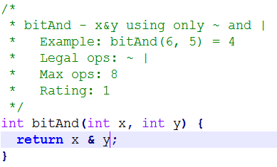


概述

Slide 4
实验要求
在eLearing上下载实验1所需的文件：
按照实验要求修改bits.c文件，并且用提供的测试程序测试通过
仅须提交完成修改后的bits.c文件
要求：
实验1截止时间：见eLearning
请每位同学在截止日期前将作业上传到eLearning，包含修改后的bits.c文件
请同学们在bits.c文件中为自己的答案加上简明的注释

Slide 5
实验流程
完成
Yes
编译、运行btest，检查程序正确性
Yes
No
运行dlc程序，检查是否满足约束条件
No
阅读README文件
根据bits.c文件中的要求，修改文件内容

Slide 6
Tips
完成本实验时请安装Ubuntu的64位版本， 否则dlc程序会出现“cannot execute binary file”错误
如果编译btest时出现“bits/predefs.h：没有那个文件或目录”错误，请运行 sudo apt-get install gcc-multilib
sys/cdefs.h问题，请运行sudo apt-get install g++-multilib
Lab1中各题的解法不唯一，请大家积极思考交流，如何使用最少的操作符数目来达到目标。

